Slide 1

Nama :
Isi dengan MANUAL
Nomor HP :
Isi dengan MANUAL, HANYA ANGKA
Alamat e-Mail :
Isi dengan MANUAL
Nama Proyek :
Isi dengan opsi : Kode Proyek yang telah dibuat oleh admin
Kode Proyek :
Isi dengan opsi : Kode Proyek yang telah dibuat oleh admin
Jabatan :
Isi dengan opsi : PM, SEM, SOM, LOGISTIK, PENBAR, GSP, SP, ARK, HSM, HSE-O, QCM, QC-O, SE, ME, Lain Lain (isi sendiri)

Slide 2


WELCOME
RACHMAD
MORE
STOCK MATERIAL
SPP
APPROVAL
LIST SPP
GOODS RECEIPT
GOODS ISSUE
LIST GOODS RECEIPT
MORE
LIST GOODS ISSUE

Slide 3

Isi dengan MANUAL
1.
Item Material* :
Isi dengan MANUAL
Spesifikasi* :
Isi dengan MANUAL, HANYA ANGKA
Volume* :
Isi dengan MANUAL
Satuan* :
Contoh gambar (Jika Ada) :
Attach file jpg
Lokasi Pekerjaan* :
Isi dengan MANUAL
NEXT
FINISH
Next jika masih ada material yang ingin di request (SPP)
Submit jika sudah SELESAI melakukan request (SPP)

Slide 4
PREVIEW
SUBMIT

Slide 5
WELCOME
DANI
MORE
STOCK MATERIAL
SPP
APPROVAL
LIST SPP
GOODS RECEIPT
GOODS ISSUE
LIST GOODS RECEIPT
MORE
LIST GOODS ISSUE

Slide 6
APPROVAL SEM
NOT APPROVE
APPROVE

Slide 7
WELCOME
DESTRI
MORE
STOCK MATERIAL
SPP
APPROVAL
LIST SPP
GOODS RECEIPT
GOODS ISSUE
LIST GOODS RECEIPT
MORE
LIST GOODS ISSUE

Slide 8
APPROVAL PM
NOT APPROVE
APPROVE

Slide 9
WELCOME
WISNU
MORE
STOCK MATERIAL
SPP
APPROVAL
LIST SPP
GOODS RECEIPT
GOODS ISSUE
LIST GOODS RECEIPT
MORE
LIST GOODS ISSUE

Slide 10

LIST SPP
JULI 2O24
SPP 001
SPP 002
SPP 003
SPP 004
SPP 005
SPP 006
AGUSTUS 2O24
SPP 007
SPP 008
SPP 009
SPP 010
DOWNLOAD ALL

Slide 11
LIST SPP
DOWNLOAD

Slide 12
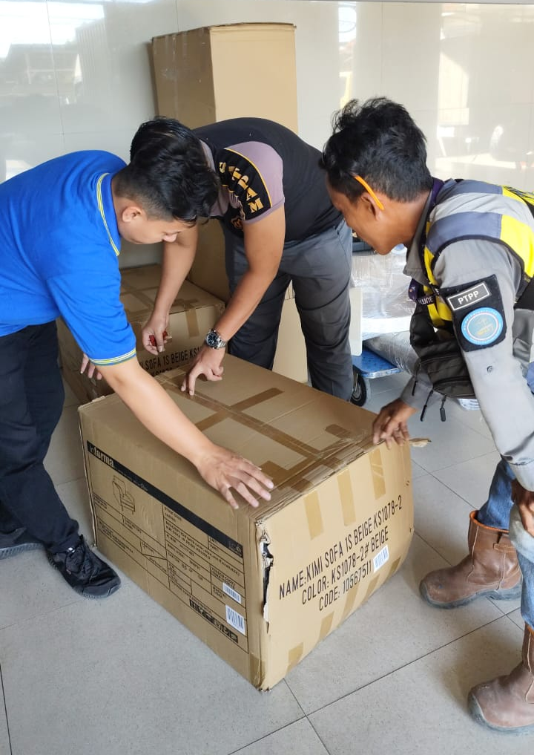
MATERIAL ONSITE

Slide 13
WELCOME
NURHARIS
MORE
STOCK MATERIAL
SPP
APPROVAL
LIST SPP
GOODS RECEIPT
GOODS ISSUE
LIST GOODS RECEIPT
MORE
LIST GOODS ISSUE

Slide 14
Isi dengan MANUAL, FORMAT TANGGAL
GOODS RECEIPT
Isi dengan MANUAL
TANGGAL BARANG MASUK*
Isi dengan MANUAL
NOMOR SURAT JALAN*
Isi dengan MANUAL
NAMA VENDOR*
NAMA PENGANTAR*
NEXT
NEXT UNTUK PENGINPUTAN MATERIAL MASUK

Slide 15
Isi dengan MANUAL
1.
Isi dengan MANUAL
Item Material* :
Spesifikasi* :
Isi dengan MANUAL, HANYA ANGKA
Volume* :
Isi dengan MANUAL
Satuan* :
NEXT
FINISH
NEXT JIKA MASIH ADA MATERIAL YANG HARUS DIINPUT
FINISH JIKA SUDAH TIDAK ADA MATERIAL YANG HARUS DIINPUT

Slide 16
WELCOME
RACHMAD
MORE
STOCK MATERIAL
SPP
APPROVAL
LIST SPP
GOODS RECEIPT
GOODS ISSUE
LIST GOODS RECEIPT
MORE
LIST GOODS ISSUE

Slide 17
GOODS ISSUE
BPPB
INPUT MATERIAL KELUAR

Slide 18
Isi dengan MANUAL
1.
Item Material* :
Isi dengan MANUAL
Spesifikasi* :
Isi dengan MANUAL, HANYA ANGKA
Volume* :
Isi dengan MANUAL
Satuan* :
Lokasi Pekerjaan* :
Isi dengan MANUAL
Nama Pekerja* :
Isi dengan MANUAL
NEXT
FINISH
Next jika masih ada material yang ingin di request (BPPB)
Submit jika sudah SELESAI melakukan request (BPPB)

Slide 19

PREVIEW
SUBMIT

Slide 20
WELCOME
FEBRIJAYANTO
MORE
STOCK MATERIAL
SPP
APPROVAL
LIST SPP
GOODS RECEIPT
GOODS ISSUE
LIST GOODS RECEIPT
MORE
LIST GOODS ISSUE

Slide 21
GOODS ISSUE
BPPB
DOWNLOAD GOODS ISSUE

Slide 22
PREVIEW
OK

Slide 23
WELCOME
WISNU
MORE
STOCK MATERIAL
SPP
APPROVAL
LIST SPP
GOODS RECEIPT
GOODS ISSUE
LIST GOODS RECEIPT
MORE
LIST GOODS ISSUE

Slide 24
GOODS ISSUE
BPPB
DOWNLOAD GOODS ISSUE

Slide 25
PREVIEW
OK

Slide 26
WELCOME
WISNU
MORE
STOCK MATERIAL
SPP
APPROVAL
LIST SPP
GOODS RECEIPT
GOODS ISSUE
LIST GOODS RECEIPT
MORE
LIST GOODS ISSUE

Slide 27
GOODS ISSUE
BPPB
INPUT MATERIAL KELUAR

Slide 28
PENCATATAN MATERIAL KELUAR
SUBMIT

Slide 29
WELCOME
RACHMAD
MORE
STOCK MATERIAL
SPP
APPROVAL
LIST SPP
GOODS RECEIPT
GOODS ISSUE
LIST GOODS RECEIPT
MORE
LIST GOODS ISSUE

Slide 30
STOCK MATERIAL
NEXT

Slide 31
WELCOME
WISNU
MORE
STOCK MATERIAL
SPP
APPROVAL
LIST SPP
GOODS RECEIPT
GOODS ISSUE
LIST GOODS RECEIPT
MORE
LIST GOODS ISSUE

Slide 32
GOODS ISSUE
DOWNLOAD GOODS ISSUE

